Slide 1
Progetto 1
Joey Biancardi, I3BB

Slide 2
Indice
Obiettivo
Tempistiche
Implementazione
Conclusione

Slide 3
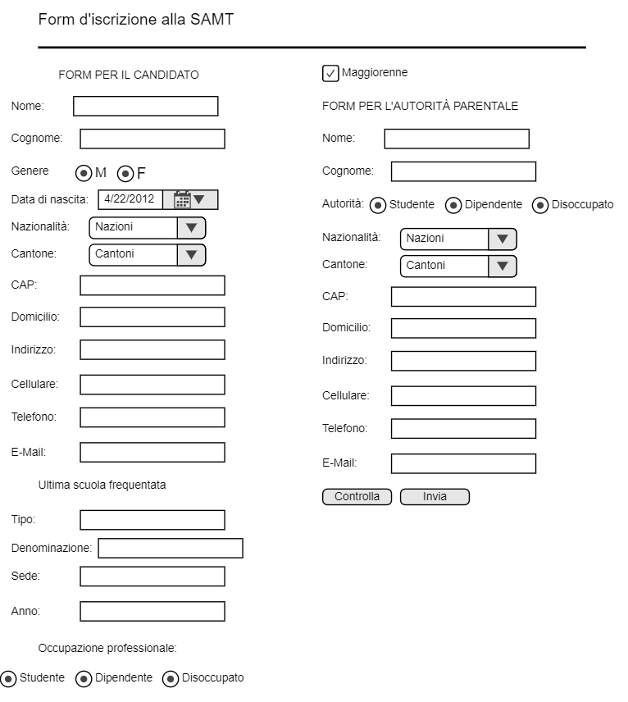
Obiettivo
Supporto
Comodità
Velocità
Facile

Slide 4
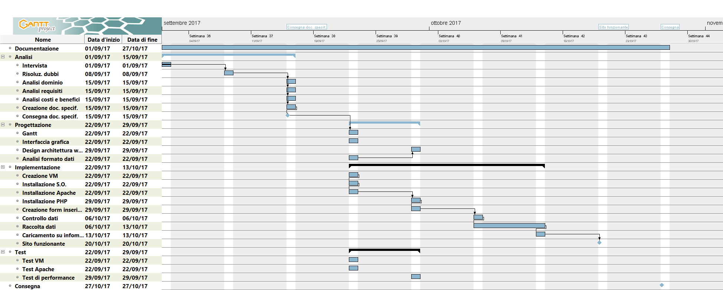
Tempistiche

Slide 5
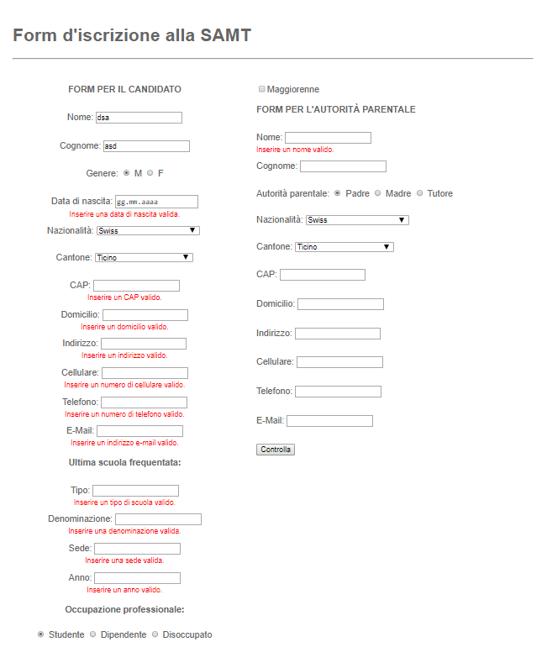
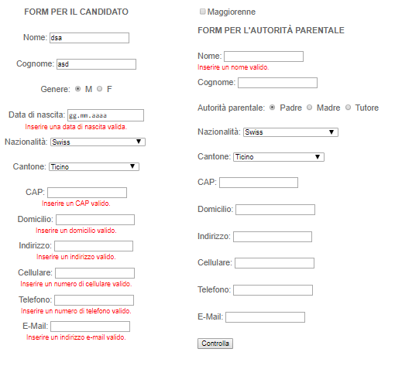
Prodotto

Slide 6
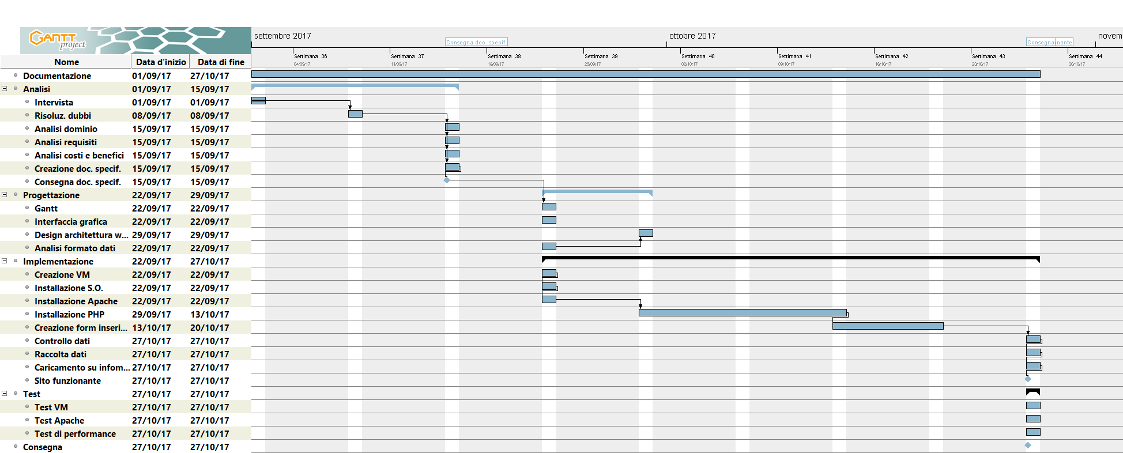
Conclusione

